Slide 1
Оптимизация запросов в реляционных БД

Slide 2
Физическая организация данных
Файлы данных
  Можно распределять по разным дискам (в зависимости от сценария работы)
Файл журнала транзакций
  Последовательная (sequential) запись
Файлы резервных копий
  Full backup
  Incremental backup
  Log backup (для point-in-time restore)

Slide 3
Физическая организация данных в SQL Server
БД SQL Server хранится в одном или нескольких файлах (.mdf, .ndf)
Кроме файлов данных есть файл журнала транзакций (.ldf)
Файл данных разбит на страницы по 8К
Страница – минимальная единица чтения/записи данных
Страницы сгруппированы в 64К экстенты
Постраничная (поблочная) организация данных характерна для большинства реляционных СУБД

Slide 4
Организация данных на странице
Страница с данными хранит записи таблицы
Одна запись хранится на странице целиком (кроме LOB и var-типов, которые не влезли на страницу)
Таким образом, при чтении всего одного атрибута, с диска считывается запись целиком (не считая LOB)
Постраничная организация данных характерна для большинства реляционных СУБД

Slide 5
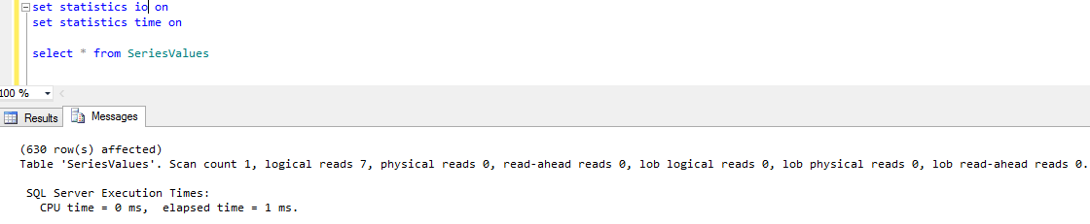
Дисковые операции
Количество чтений/записей – это количество дисковых страниц
Операции могут быть логические и физические

Slide 6
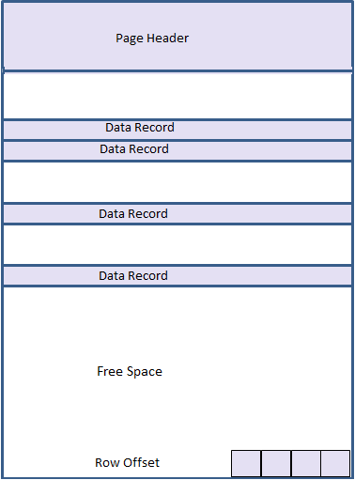
Организация данных на странице
Размер страницы – 8К
Страница хранит записи только одной таблицы
Все атрибуты записи, кроме LOB-полей, хранятся на одной странице (исключение – длинные значения типов переменной длины)
Таким образом, при чтении всего-лишь одного атрибута, с диска считывается запись целиком
Можно посмотреть дамп страницы DBCC PAGE

Slide 7
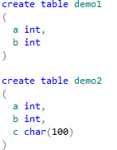
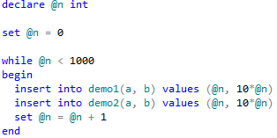

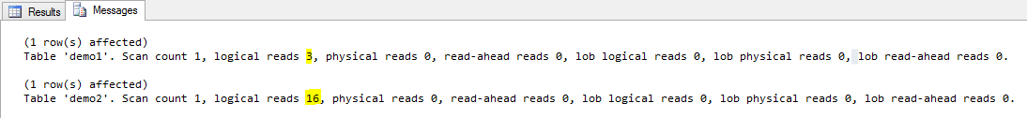
Дисковые операции

Slide 8
Логарифмический поиск
Чтобы найти данные в таблице по условию, необходимо выполнить сканирование таблицы – это O(N)
Если данные отсортированы, то это можно сделать поиском за O(log(N))

Slide 9
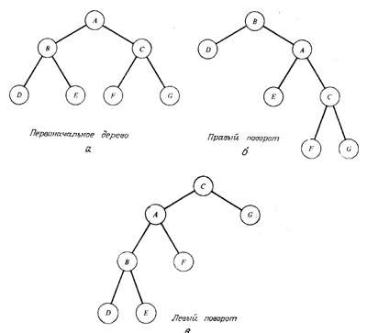
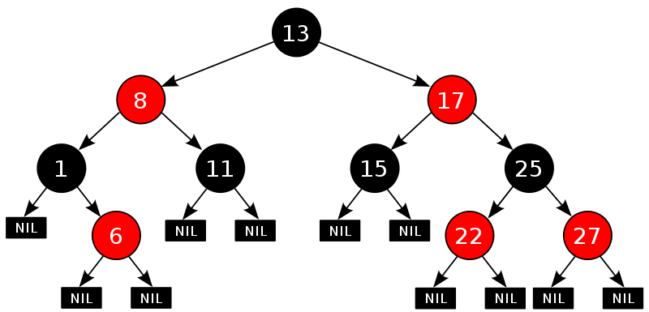
Сбалансированные деревья
Красно-чёрное дерево
AVL-дерево
Не подходят для хранения во внешней памяти!

Slide 10
B-Tree
Оптимизировано под страничную организацию данных во внешней памяти (один узел – одна страница)
Сбалансированное (длина пути от корня до любого листа одинакова для всех листов)
Логарифмический поиск (по количеству дисковых чтений)
Логарифмическая запись
Сильная ветвистость (сотни потомков у узла)

Slide 11
B-Tree
Id | A | B
23 | Cat | A
85 | Dog | A
67 | Frog | B
37 | Hen | C
94 | Cow | D
17 | Pig | D
49 | Wolf | E
44 | Rat | B
72 | Duck | C
82 | Ant | F
80 | Bat | B

Slide 12
B-Tree
Id | A | B
23 | Cat | A
85 | Dog | A
67 | Frog | B
37 | Hen | C
94 | Cow | D
17 | Pig | D
49 | Wolf | E
44 | Rat | B
72 | Duck | C
82 | Ant | F
80 | Bat | B
Для примера допустим: на одну страницу помещается 3 записи данных или 4 ключа индекса
(на самом деле – намного больше)
Id | A | B
23 | Cat | A

Slide 13
B-Tree
Id | A | B
23 | Cat | A
85 | Dog | A
67 | Frog | B
37 | Hen | C
94 | Cow | D
17 | Pig | D
49 | Wolf | E
44 | Rat | B
72 | Duck | C
82 | Ant | F
80 | Bat | B
Id | A | B
23 | Cat | A
85 | Dog | A

Slide 14
B-Tree
Id | A | B
23 | Cat | A
85 | Dog | A
67 | Frog | B
37 | Hen | C
94 | Cow | D
17 | Pig | D
49 | Wolf | E
44 | Rat | B
72 | Duck | C
82 | Ant | F
80 | Bat | B
Id | A | B
23 | Cat | A
67 | Frog | B
85 | Dog | A

Slide 15
B-Tree
Id | A | B
23 | Cat | A
85 | Dog | A
67 | Frog | B
37 | Hen | C
94 | Cow | D
17 | Pig | D
49 | Wolf | E
44 | Rat | B
72 | Duck | C
82 | Ant | F
80 | Bat | B
23 | 67
Id | A | B
23 | Cat | A
37 | Hen | C
Id | A | B
67 | Frog | B
85 | Dog | A

Slide 16
B-Tree
Id | A | B
23 | Cat | A
85 | Dog | A
67 | Frog | B
37 | Hen | C
94 | Cow | D
17 | Pig | D
49 | Wolf | E
44 | Rat | B
72 | Duck | C
82 | Ant | F
80 | Bat | B
23 | 67
Id | A | B
23 | Cat | A
37 | Hen | C
Id | A | B
67 | Frog | B
85 | Dog | A
94 | Cow | D

Slide 17
B-Tree
Id | A | B
23 | Cat | A
85 | Dog | A
67 | Frog | B
37 | Hen | C
94 | Cow | D
17 | Pig | D
49 | Wolf | E
44 | Rat | B
72 | Duck | C
82 | Ant | F
80 | Bat | B
17 | 67
Id | A | B
17 | Pig | D
23 | Cat | A
37 | Hen | C
Id | A | B
67 | Frog | B
85 | Dog | A
94 | Cow | D

Slide 18
B-Tree
Id | A | B
23 | Cat | A
85 | Dog | A
67 | Frog | B
37 | Hen | C
94 | Cow | D
17 | Pig | D
49 | Wolf | E
44 | Rat | B
72 | Duck | C
82 | Ant | F
80 | Bat | B
17 | 37 | 67
Id | A | B
17 | Pig | D
23 | Cat | A
Id | A | B
37 | Hen | C
49 | Wolf | E
Id | A | B
67 | Frog | B
85 | Dog | A
94 | Cow | D

Slide 19
B-Tree
Id | A | B
23 | Cat | A
85 | Dog | A
67 | Frog | B
37 | Hen | C
94 | Cow | D
17 | Pig | D
49 | Wolf | E
44 | Rat | B
72 | Duck | C
82 | Ant | F
80 | Bat | B
17 | 37 | 67 | 85
Id | A | B
17 | Pig | D
23 | Cat | A
Id | A | B
37 | Hen | C
49 | Wolf | E
Id | A | B
67 | Frog | B
72 | Duck | C
Id | A | B
85 | Dog | A
94 | Cow | D

Slide 20
B-Tree
Id | A | B
23 | Cat | A
85 | Dog | A
67 | Frog | B
37 | Hen | C
94 | Cow | D
17 | Pig | D
49 | Wolf | E
44 | Rat | B
72 | Duck | C
82 | Ant | F
80 | Bat | B
17 | 37 | 67 | 85
Id | A | B
17 | Pig | D
23 | Cat | A
Id | A | B
37 | Hen | C
49 | Wolf | E
Id | A | B
67 | Frog | B
72 | Duck | C
82 | Ant | F
Id | A | B
85 | Dog | A
94 | Cow | D

Slide 21
B-Tree
Id | A | B
23 | Cat | A
85 | Dog | A
67 | Frog | B
37 | Hen | C
94 | Cow | D
17 | Pig | D
49 | Wolf | E
44 | Rat | B
72 | Duck | C
82 | Ant | F
80 | Bat | B
17 | 80
17 | 37 | 67
80 | 85
Id | A | B
17 | Pig | D
23 | Cat | A
Id | A | B
37 | Hen | C
49 | Wolf | E
Id | A | B
67 | Frog | B
72 | Duck | C
Id | A | B
80 | Bat | B
82 | Ant | F
Id | A | B
85 | Dog | A
94 | Cow | D

Slide 22
B-Tree
Id | A | B
23 | Cat | A
85 | Dog | A
67 | Frog | B
37 | Hen | C
94 | Cow | D
17 | Pig | D
49 | Wolf | E
44 | Rat | B
72 | Duck | C
82 | Ant | F
80 | Bat | B
Некластерный индекс
A | B | C | D
B | Id
A | 23
A | 85
B | Id
B | 67
B | 44
B | 80
B | Id
C | 37
C | 72
B | Id
D | 94
D | 17
E | 49
Кластерный индекс
17 | 80
17 | 37 | 67
80 | 85
Id | A | B
17 | Pig | D
23 | Cat | A
Id | A | B
37 | Hen | C
49 | Wolf | E
Id | A | B
67 | Frog | B
72 | Duck | C
Id | A | B
80 | Bat | B
82 | Ant | F
Id | A | B
85 | Dog | A
94 | Cow | D

Slide 23
B-Tree
Кластерный индекс
  Листовые узлы – страницы с данными
  Может быть только один для таблицы
Некластерный индекс
  Листовые узлы – страницы с ключами, плюс ссылка на запись с данными
  Ссылка:
    значение ключа кластерного индекса (если он есть)
    адрес страницы с данными + идентификатор внутри страницы (если кластерный индекс отсутствует)

Slide 24
Когда использовать?
СЕЛЕКТИВНОСТЬ!

Slide 25
B*-Tree
Индексы повышают эффективность
  Операции поиска записей с хорошей селективностью
  Поддержка уникальности значений атрибутов
  Операции, требующие упорядочивания по ключу (JOIN, DISTINCT)
  Проекция по небольшому количеству атрибутов

Slide 26
B-Tree
Кластерный индекс лучше выбирать для атрибутов:
  Короткое значение ключа (т.к. ключи к.и. используются как ссылки в некластерных)
  Данные часто выбираются диапазонами значений ключа (т.к. по ключу к.и. сгруппированы записи в страницах данных)
  Чаще используются для поиска (т.к. нет дополнительного обращения к страницам данных, к.и. быстрее)
По умолчанию индекс первичного ключа делается кластерным, но это не всегда оптимальный выбор

Slide 27
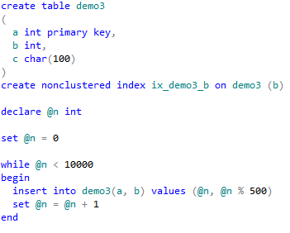

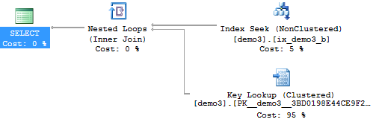



Пример

Slide 28
B-Tree
Why “B”?
The origin of "B-tree" has never been explained by the authors. ... "balanced," "broad," or "bushy" might apply. Others suggest that the "B" stands for Boeing. [Bayer and McCreight were at Boeing Scientific Research Labs in 1972.] Because of his contributions, however, it seems appropriate to think of B-trees as "Bayer"-trees.
 | - Douglas Comer, The Ubiquitous B-Tree, Computing Surveys, 11(2):123, June 1979.

Slide 29
B*-Tree
Included columns
  Можно построить индекс по нескольким атрибутам,
  а можно включить атрибуты посредством INCLUDE
  (и это не одно и то же)
  INCLUDED атрибуты не входят в состав ключа, но сохраняются в листьях
  Если запрос требует только атрибуты, входящие в индекс, либо в INCLUDED атрибуты индекса, то обращаться к странице с данными не придётся – нужные данные уже есть в индексе

Slide 30
B*-Tree
FILLFACTOR
  Задаёт объём занятого пространства на листовых страницах, которое выделяет СУБД при создании/перестройке индекса
  По умолчанию – 100%
  Необходим для сокращения времени вставок/обновлений
  Несколько снижает скорость чтения

Slide 31
B*-Tree
Фрагментация данных
  External fragmentation
  Internal fragmentation
Способы дефрагментации:
  INDEX REORGANIZE
  INDEX REBUILD
  CREATE WITH DROP EXISTING
Фрагментация – последнее, о чём стоит беспокоиться

Slide 32
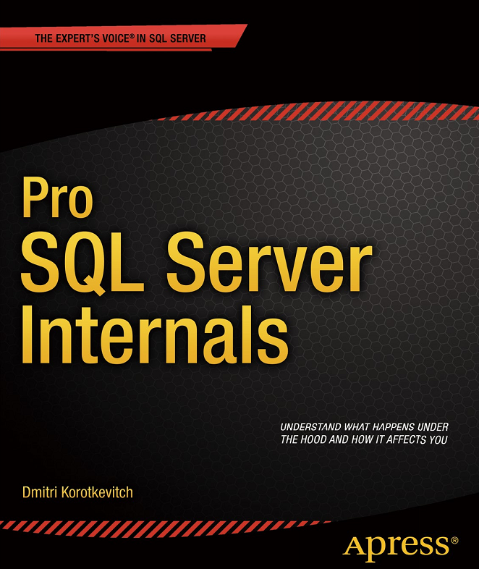
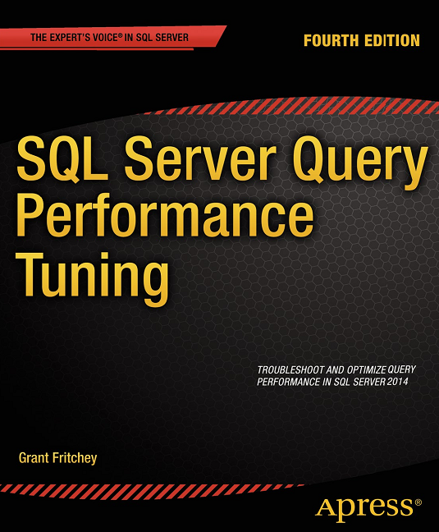
Что почитать
http://www.brentozar.com/
https://www.youtube.com/user/BrentOzar
…

Slide 33
Оптимизация запросов в реляционных БД
Часть II

Slide 34
Оптимизация и выполнение запроса
Алгоритмы выполнения соединений
Этапы жизненного цикла запроса
План выполнения и выполнение запроса
Кеширование планов выполнения

Slide 35
Join algorithms
Nested loop join
  Inner join
    for each row R1 in outer table
    for each row R2 in inner table //or index lookup!
    if R1 joins with R2
    return join (R1, R2)
  Outer join
    for each row R1 in outer table
    for each row R2 in inner table //or index lookup!
    if R1 joins with R2
    return join (R1, R2)
    else
    return join (R1, NULL)

Slide 36
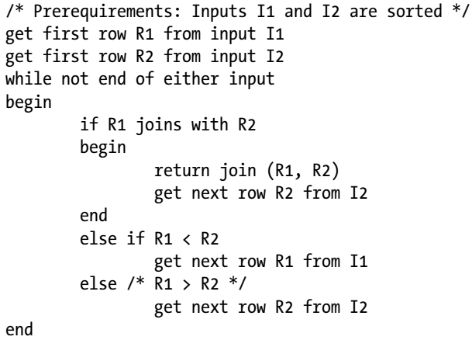
Join algorithms
Merge join

Slide 37
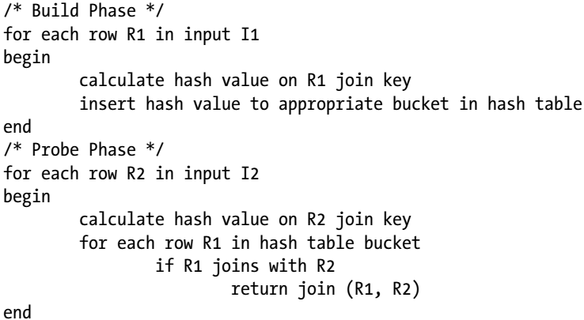
Join algorithms
Hash join

Slide 38
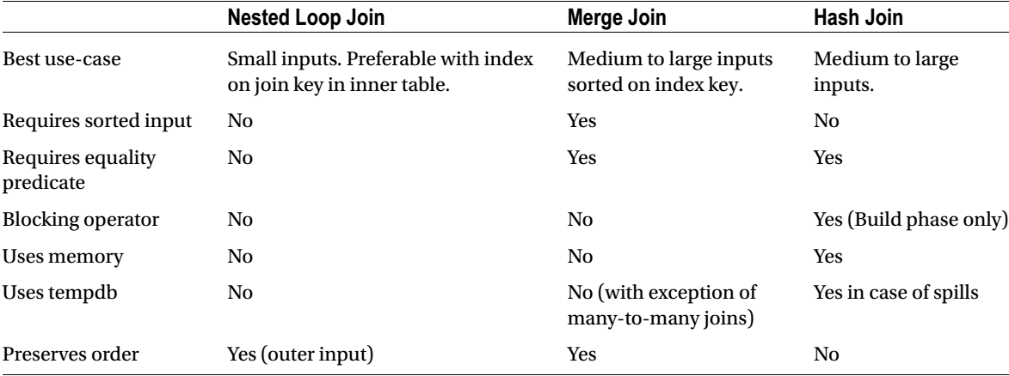
Join algorithms

Slide 39
Query optimization and execution
Query Life Cycle
Step | Description | Result
Parse | Syntax validation and initial transformation | Logical query tree
Bind | Binding to objects. Loading metadata properties | Bound tree
Optimize | Execution plan generation | Execution plan
Execute | Query execution | Result

Slide 40
Query optimization and execution
Optimization
  Goal – to find a good enough execution plan, quickly enough
Phases
  Simplification
  Trivial plan search
  Statistics update
  Cost-based optimization (several stages here)
  Execution plan generation

Slide 41
Query optimization and execution
Посмотреть план выполнения:
Можно в Management Studio, включив опцию “Show execution plan”
В текстовом/табличном/xml виде, предварительно выполнив запрос SET SHOWPLAN_TEXT ON или SET SHOWPLAN_ALL ON или SET SHOWPLAN_XML ON
Использовать системную функцию sys.dm_exec_query_stats. В этом случае не нужно отдельно запускать запрос, план будет показан из кеша

Slide 42
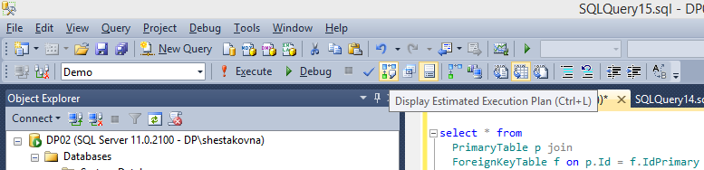
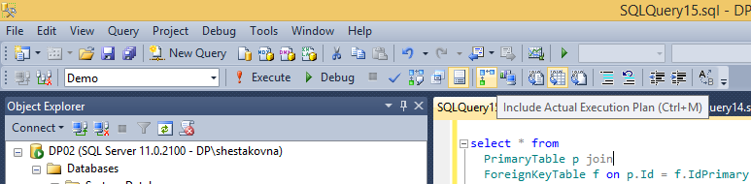
План выполнения
Estimated execution plan
Actual execution plan

Slide 43

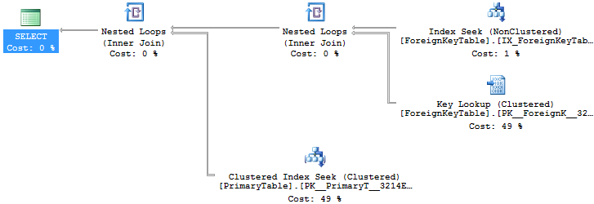
План выполнения
Actual execution plan показывает не только оцениваемые показатели, но и реальные

Slide 44
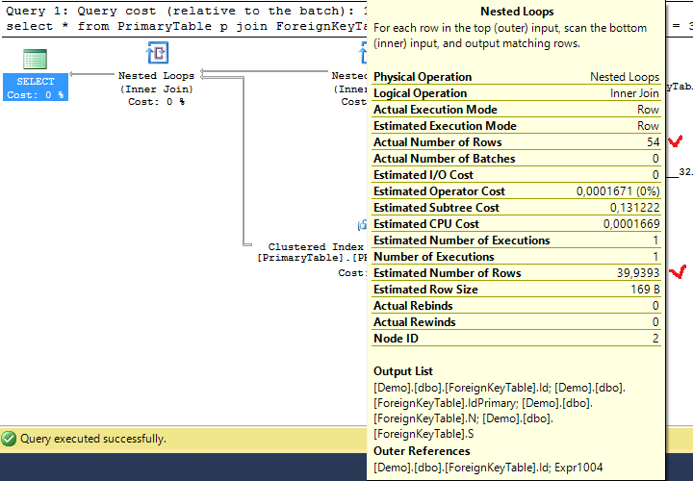
План выполнения

Slide 45
План выполнения
Планы можно выводить в виде:
Графический
XML
Табличный (через SET STATISTICS PROFILE ON)
Текстовый

Slide 46

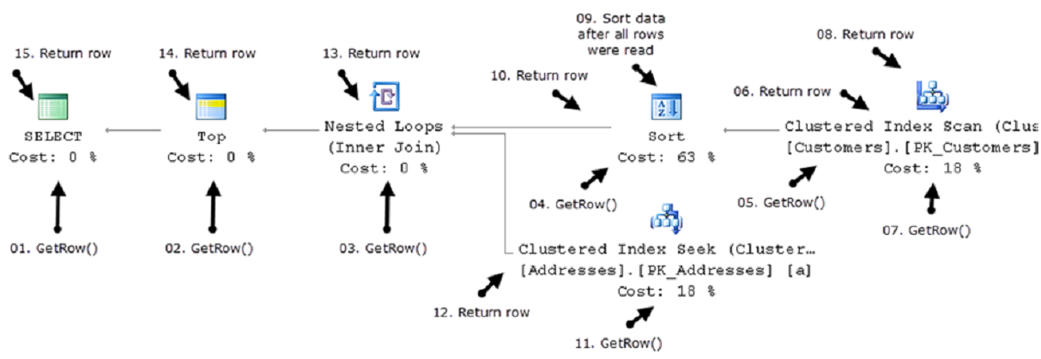
Query optimization and execution
Query execution

Slide 47
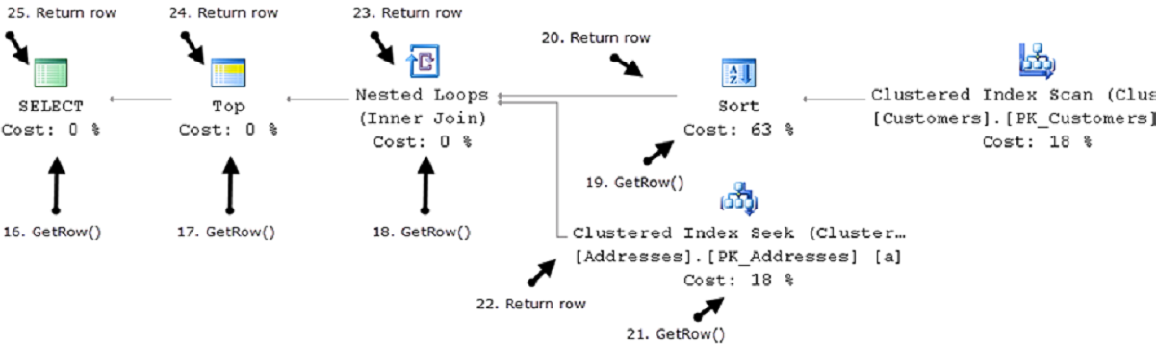
Query optimization and execution
Query execution

Slide 48
Статистики
/*
drop table ForeignKeyTable
drop table PrimaryTable
*/
create table PrimaryTable (Id int identity primary key, N int, S char(150))
go
create table ForeignKeyTable (Id int identity primary key, IdPrimary int references PrimaryTable, N int, S char(150))
go
insert into PrimaryTable (N, S) values (CAST(RAND() * 10000 as int), CAST(NEWID() as char(150)))
go 100000
insert into ForeignKeyTable (IdPrimary, N, S) values (CAST(RAND() * 100000 as int), CAST(RAND() * 1000 as int), CAST(NEWID() as char(150)))
go 200000
insert into ForeignKeyTable (IdPrimary, N, S) values (CAST(RAND() * 100000 as int), CAST(RAND() * 1000 + 1000 as int), CAST(NEWID() as char(150)))
go 100000
insert into ForeignKeyTable (IdPrimary, N, S) values (CAST(RAND() * 100000 as int), CAST(RAND() * 1000 + 2000 as int), CAST(NEWID() as char(150)))
go 150000
create nonclustered index IX_ForeignKeyTable ON dbo.ForeignKeyTable(N)
go
select * from
PrimaryTable p join
ForeignKeyTable f on p.Id = f.IdPrimary
where
f.N = 1234 -- change selectivity here and see how execution plan is changing
DBCC SHOW_STATISTICS ("dbo.ForeignKeyTable", "IX_ForeignKeyTable")

Slide 49
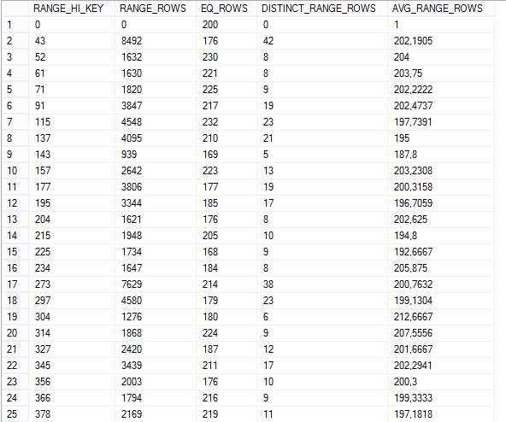
Статистики

Slide 50
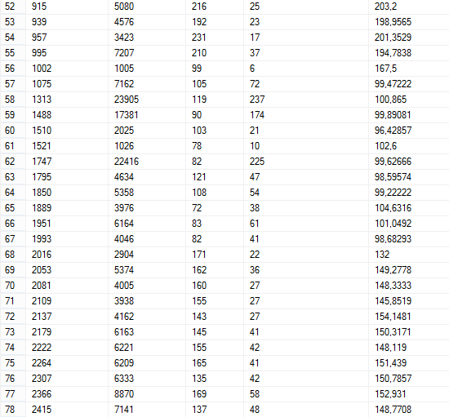
Статистики

Slide 51
Статистики
RANGE_HI_KEY | This is the top value of the step represented by this row within the histogram.
RANGE_ROWS | This number shows the number of rows within the step that are greater than the previous top value and the current top value, but not equal to either.
EQ_ROWS | This number shows the number of rows within the step that are greater than the previous top value and the current top value, but not equal to either.
DISTINCT_RANGE_ROWS | These are the distinct count of rows within a step. If all the rows are unique, then the RANGE_ROWS and the DISTINCT_RANGE_ROWS will be equal.
AVG_RANGE_ROWS | This represents the average number of rows equal to a key value within the step.

Slide 52
Статистики
Статистики обновляются автоматически
Иногда эвристики автообновления не срабатывают
Тогда нужно обновить вручную
Если Actual Rows = Estimated Rows – статистики ни при чём

Slide 53
Кеширование планов выполнения
Планы кешируются
Разные значения параметров –> один кеш
Parameter Sniffing
OPTIMIZE FOR UNKNOWN hint

Slide 54
Query optimization and execution
Просмотр кешированных планов выполнения
select top 50
substring(qt.text, (qs.statement_start_offset/2)+1,
((
case qs.statement_end_offset
when -1 then datalength(qt.text)
else qs.statement_end_offset
end - qs.statement_start_offset)/2)+1) as [Sql]
,qs.execution_count as [Exec Cnt]
,(qs.total_logical_reads + qs.total_logical_writes)
/ qs.execution_count as [Avg IO]
,qp.query_plan as [Plan]
,qs.total_logical_reads as [Total Reads]
,qs.last_logical_reads as [Last Reads]
,qs.total_logical_writes as [Total Writes]
,qs.last_logical_writes as [Last Writes]
,qs.total_worker_time as [Total Worker Time]
,qs.last_worker_time as [Last Worker Time]
,qs.total_elapsed_time/1000 as [Total Elps Time]
,qs.last_elapsed_time/1000 as [Last Elps Time]
,qs.creation_time as [Compile Time]
,qs.last_execution_time as [Last Exec Time]
from
sys.dm_exec_query_stats qs with (nolock)
cross apply sys.dm_exec_sql_text(qs.sql_handle) qt
cross apply sys.dm_exec_query_plan(qs.plan_handle) qp
order by
qs.last_execution_time desc
--[Avg IO] desc
option (recompile)

Slide 55
Краткая Выжимка по прошлым темам идет дальше
Ваше дз: нужно будет доделать полный аналз из док файла и отправить ссылку на гит с сделанным заданием.
В домашку с доком, просто отправьте ознакомлен

Slide 56
Транзакции
ACID
  Atomicity
  Consistency
  Isolation
  Durability

Slide 57
Транзакции
Atomicity – всё или ничего

Slide 58
Транзакции
Durability – если транзакция выполнена, она выполнена (результат устойчив к системным сбоям)

Slide 59
Транзакции
Consistency
Данные согласованы в начале транзакции и после окончания транзакции (но не обязательно внутри транзакции)
Согласованные данные – удовлетворяющие ограничениям целостности и бизнес-правилам
Иногда свойство понимают в том смысле, что результаты завершённых транзакций должны быть видны последующим транзакциям

Slide 60
Transactions
Isolation
Выполняющиеся параллельно транзакции логически не влияют друг на друга
Принцип сериализации: транзакции, выполняющиеся параллельно, должны логически выполняться так, как будто они запущены по очереди
На практике сериализация обходится дорого, поэтому поддержка изоляции сводится к поддержке выполнения условий заданного уровня изоляции транзакции

Slide 61
Уровни изоляции транзакций
Read Uncommitted
  Разрешены грязные чтения
Read Committed
  Чтения только зафиксированных данных, но повторное чтение может вернуть изменённые данные
Repeatable Read
  Повторное чтение внутри транзакции всегда возвращает одинаковые данные для прочитанных ранее записей. Но могут появиться новые записи, которых раньше не было
Serializable
  Полная сериализация!
Snapshot
  Используется мультиверсионность записей, каждая транзакция видит состояние БД, которое было на момент её начала

Slide 62
Уровни изоляции транзакций
Read Uncommitted
  Быстр
  Никого не ждёт
  Наибольшая вероятность получить несогласованные данные
  При чтении ничего не блокирует

Slide 63
Уровни изоляции транзакций
Read Committed
  Ждёт освобождения exclusive lock
  Есть вероятность получить изменённые данные при повторных чтениях
  При чтении ничего не блокирует

Slide 64
Уровни изоляции транзакций
Repeatable Read
  Ждёт освобождения exclusive lock
  При чтении ставит Shared lock
  При повторных чтениях могут появляться фантомные записи

Slide 65
Уровни изоляции транзакций
Serializable
  Обеспечивает 100% изоляцию
  Ждёт освобождения exclusive lock
  При чтении ставит Shared lock на диапазон значений атрибутов (диапазон берётся из условия запроса)

Slide 66
Locks
Shared Lock
  Блокирует изменение (попытки Update и Exclusive), позволяет чтение. Несколько транзакций могут установить одновременно на один ресурс.
Exclusive Lock
    Блокирует изменение (попытки Update и Exclusive) и чтение. Только одна транзакция может установить одновременно на один ресурс. Запрашивается для изменения данных.
  Key-Range
    Запрещает INSERT по значениям диапазона ключей
Update Lock
  Блокирует изменение (попытки Update и Exclusive), позволяет чтение. Только одна транзакция может установить одновременно на один ресурс. Потом для обновления записи запрашивается Exclusive.
  Intent Lock, Schema Lock, Bulk Update Lock

Slide 67
Deadlocks
Вероятность взаимных блокировок повышается, если:
  Большое количество параллельных транзакций, которые меняют данные
  Используются долгие сложные транзакции, состоящие из нескольких операций
  Используются операции, блокирующие большое количество записей (агрегатные, типа SUM)
  Используется высокий уровень изоляции
  Не используется MVCC (Snapshot Isolation)

Slide 68
Snapshot Isolation
Multiversion Concurrency Control
  Используется timestamp для обозначения версии записи
  Транзакции читают версии записей, соответствующие моменту начала транзакции
  При изменении данных, старые записи перемещаются в хранилище Version Store (в tempdb)
  В SQL Server включается для БД целиком:
    SET READ_COMMITTED_SNAPSHOT ON или
    SET ALLOW_SNAPSHOT_ISOLATION ON
Snapshot Isolation исключает аномалии грязных, повторных и фантомных чтений
Отсутствуют блокировки при чтении
Snapshot Isolation не обеспечивает Serializable
«Serializable» в Oracle – на самом деле Snapshot!

Slide 69
Snapshot Isolation
Snapshot Isolation исключает аномалии грязных, повторных и фантомных чтений
Отсутствуют блокировки при чтении
Snapshot Isolation не обеспечивает Serializable
«Serializable» в Oracle – на самом деле Snapshot!
(аналогично в PostgreSQL < 9.1)
MVCC режим выгоден при большом количестве параллельных транзакций, но требует ресурсов на управление версиями данных

Slide 70
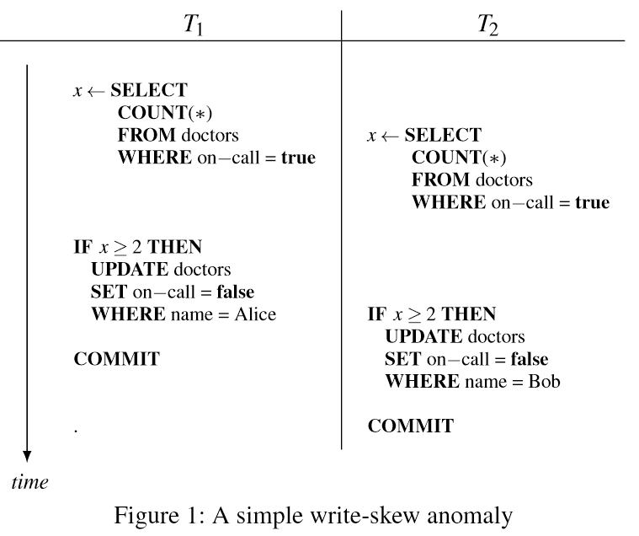
Snapshot Isolation write-skew anomaly
Serializable Snapshot Isolation in PostgreSQL (2012)
http://drkp.net/papers/ssi-vldb12.pdf

Slide 71
Monitoring locks and deadlocks
SSMS Activity Monitor
Performance Monitor SQL Server Lock counters
Dynamic Management Views
  sys.dm_exec_requests
  sys.dm_tran_locks
  sys.dm_os_waiting_tasks
SQL Server Profiler
SQL Server Extended Events (since 2012)
http://www.brentozar.com/archive/2014/04/introduction-extended-events/
http://www.mssqltips.com/sqlservertip/2732/different-techniques-to-identify-blocking-in-sql-server/
http://www.brentozar.com/archive/2014/06/capturing-deadlock-information/

